Slide 1

3ª SÉRIE
6º Ano
MATEMÁTICA
LÍNGUA PORTUGUESA
4º BIMESTRE – 2025

Slide 2


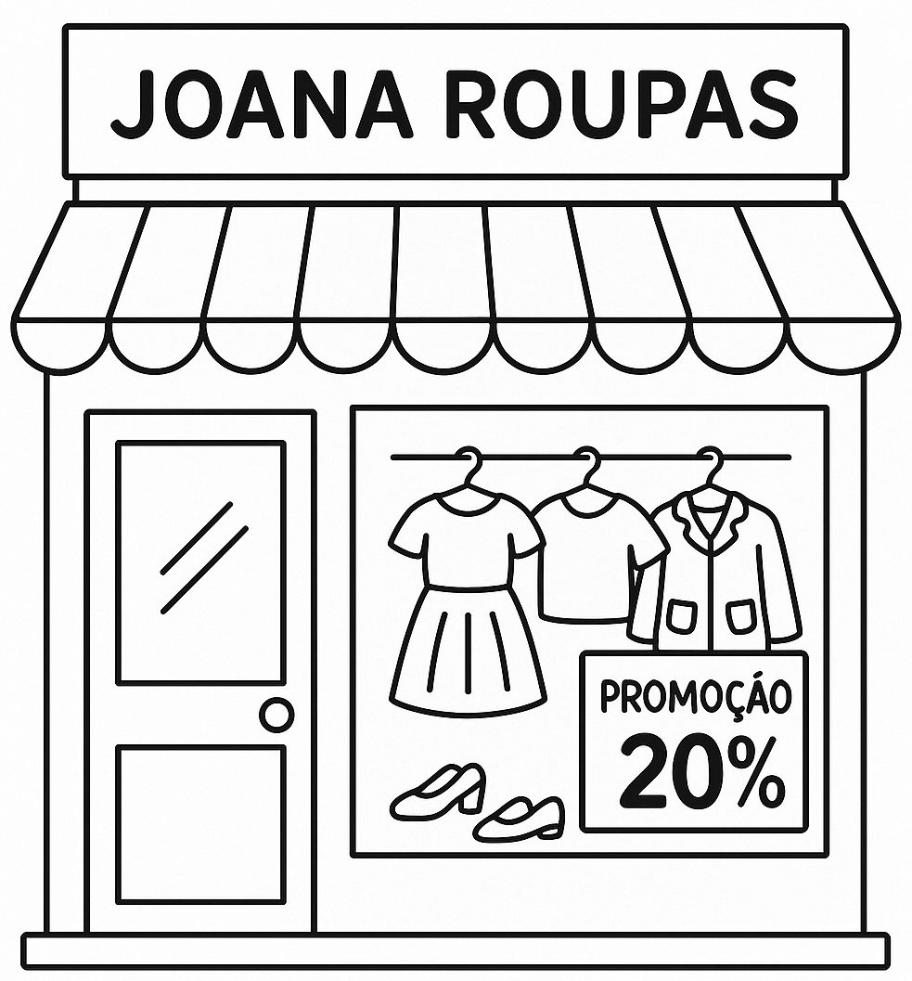
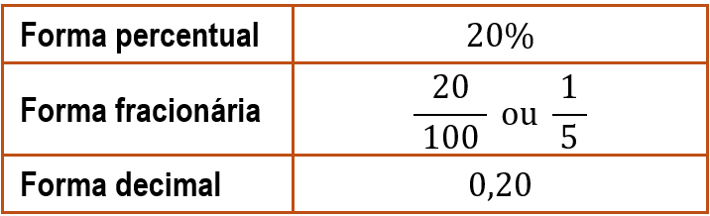
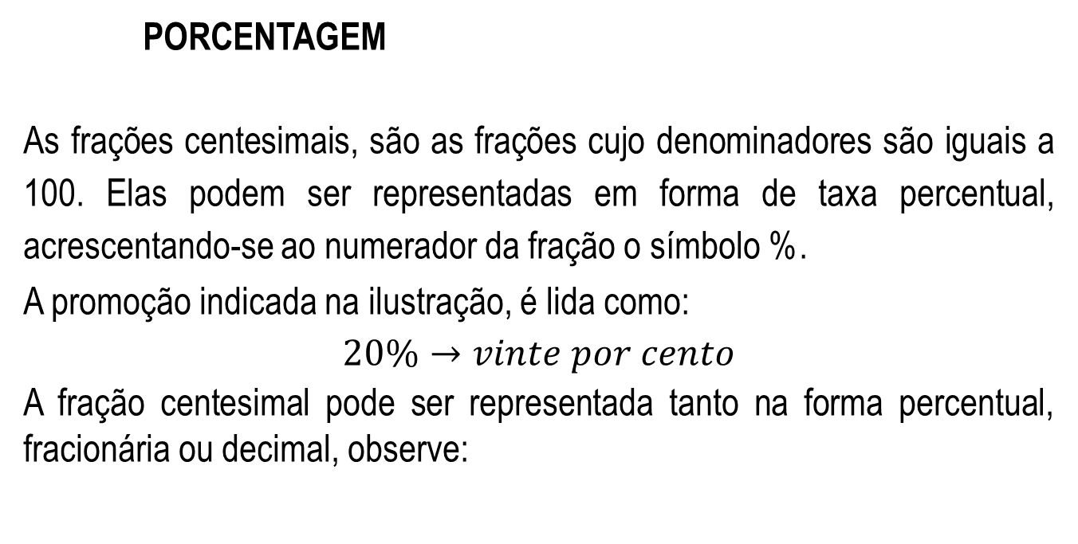
PORCENTAGEM
As frações centesimais, são as frações cujo denominadores são iguais a 100. Elas podem ser representadas em forma de taxa percentual, acrescentando-se ao numerador da fração o símbolo %.
A promoção indicada na ilustração, é lida como:
$$20\%→vinte por cento$$
A fração centesimal pode ser representada tanto na forma percentual, fracionária ou decimal, observe:

Slide 3
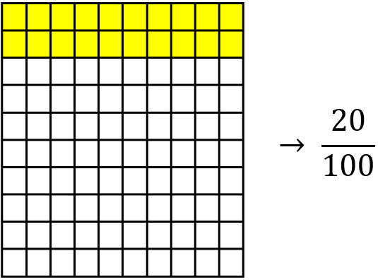
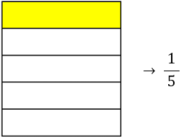

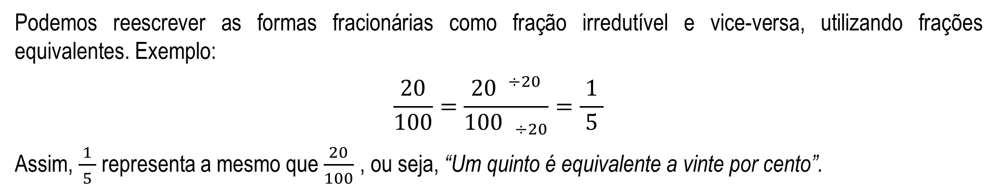
Além disso, como a porcentagem representa uma parte de um todo, podemos representá-las como pictogramas. Observe:
ou
Podemos reescrever as formas fracionárias como fração irredutível e vice-versa, utilizando frações equivalentes. Exemplo:
$$\frac{20}{100}=\frac{{20}^{ ÷20}}{{100}_{ ÷20}}=\frac{1}{ 5 }$$
Assim, $\frac{1}{ 5 }$ representa a mesmo que $\frac{20}{100}$ , ou seja, “Um quinto é equivalente a vinte por cento”.

Slide 4
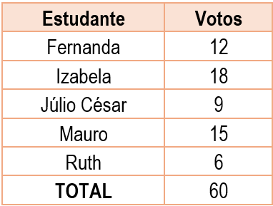
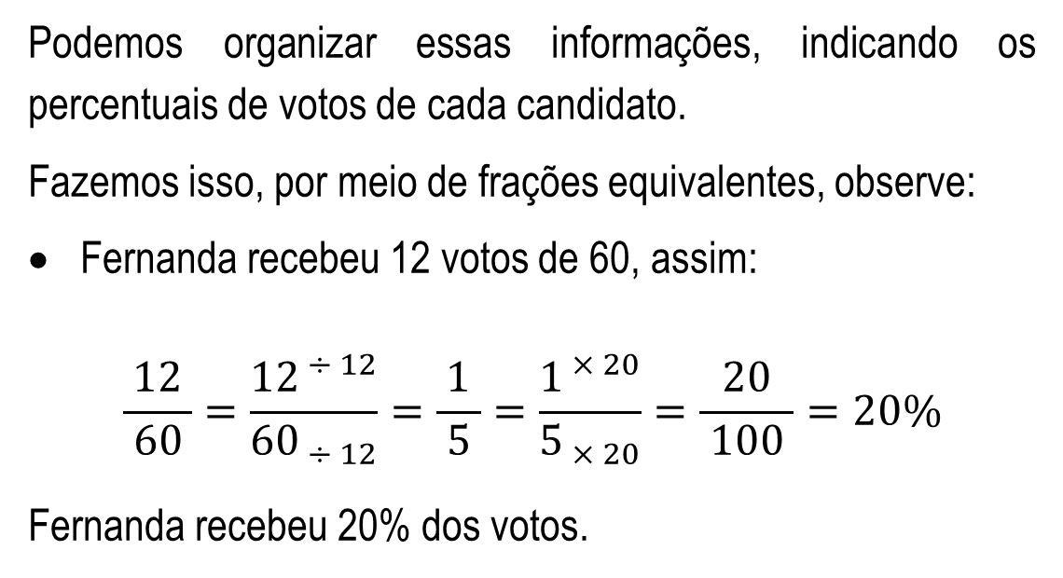
A porcentagem pode ser aplicada em diversas situações em nosso cotidiano. Veja a situação a seguir:
Os estudantes do 6º ano devem eleger, por meio de uma votação, um representante da turma para participar do grêmio estudantil.
Observe, na tabela, o resultado da votação:
Podemos organizar essas informações, indicando os percentuais de votos de cada candidato.
Fazemos isso, por meio de frações equivalentes, observe:
Fernanda recebeu 12 votos de 60, assim:
$$\frac{12}{ 60 }=\frac{{12}^{ ÷ 12}}{{60}_{ ÷ 12}}=\frac{1}{ 5 }=\frac{1^{ × 20}}{5_{ × 20}}=\frac{20}{ 100 }=20\%$$
Fernanda recebeu 20% dos votos.

Slide 5
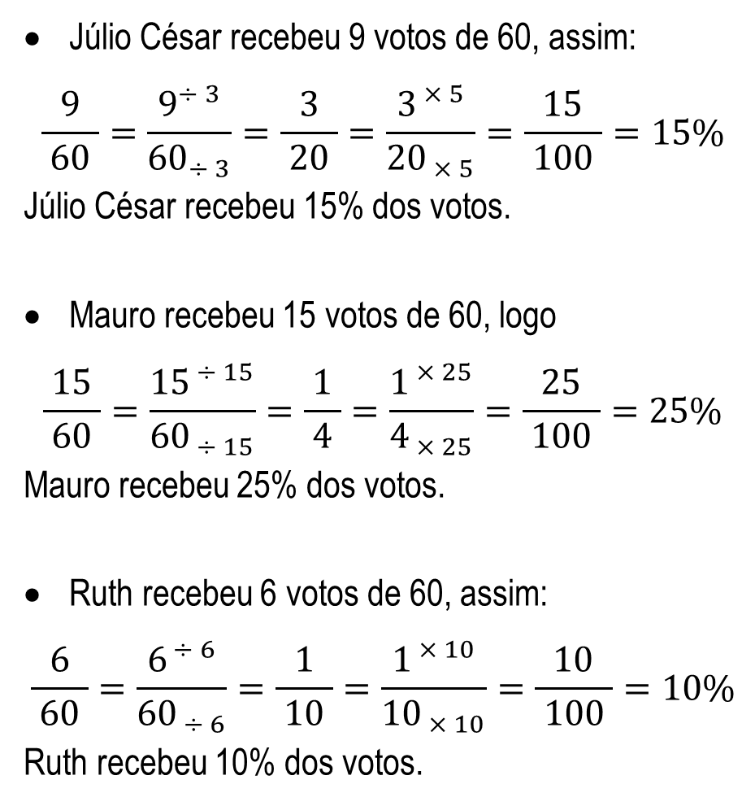
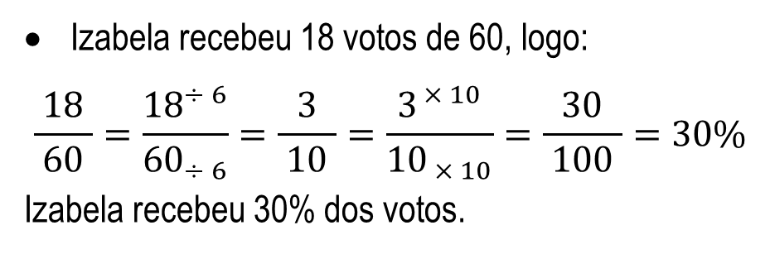
Júlio César recebeu 9 votos de 60, assim:
$$\frac{9}{ 60 }=\frac{9^{÷ 3}}{{60}_{÷ 3}}=\frac{3}{ 20 }=\frac{3^{ × 5}}{{20}_{ × 5}}=\frac{15}{ 100 }=15\%$$
Júlio César recebeu 15% dos votos.
Mauro recebeu 15 votos de 60, logo
$$\frac{15}{ 60 }=\frac{{15}^{ ÷ 15}}{{60}_{ ÷ 15}}=\frac{1}{ 4 }=\frac{1^{ × 25}}{4_{ × 25}}=\frac{25}{ 100 }=25\%$$
Mauro recebeu 25% dos votos.
Ruth recebeu 6 votos de 60, assim:
$$\frac{6}{ 60 }=\frac{6^{ ÷ 6}}{{60}_{ ÷ 6}}=\frac{1}{ 10 }=\frac{1^{ × 10}}{{10}_{ × 10}}=\frac{10}{ 100 }=10\%$$
Ruth recebeu 10% dos votos.
Izabela recebeu 18 votos de 60, logo:
$$\frac{18}{ 60 }=\frac{{18}^{÷ 6}}{{60}_{÷ 6}}=\frac{3}{ 10 }=\frac{3^{ × 10}}{{10}_{ × 10}}=\frac{30}{ 100 }=30\%$$
Izabela recebeu 30% dos votos.

Slide 6

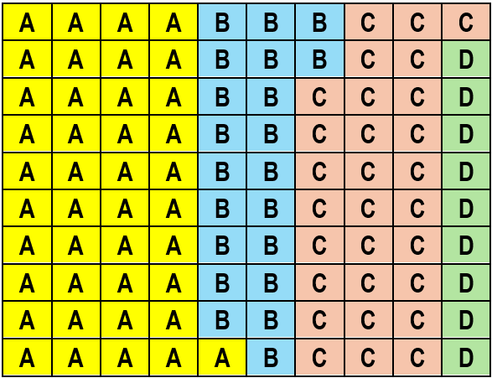
1. A fim de explicar graficamente o que é porcentagem, o professor Lucas dividiu um retângulo em 100 partes iguais, colorindo com várias cores, identificando cada cor com uma letra. Observe como ficou o retângulo.
Agora responda:
a) Escreva o percentual que cada cor (letra) representa.
b) Somando a porcentagem das cores amarela (A) e verde (D), obtemos qual porcentagem?
c) Somando a porcentagem das cores azul (B) e vermelho (C), obtemos qual porcentagem?
d) Como devemos representar, em porcentagem, a figura completa?

Slide 7
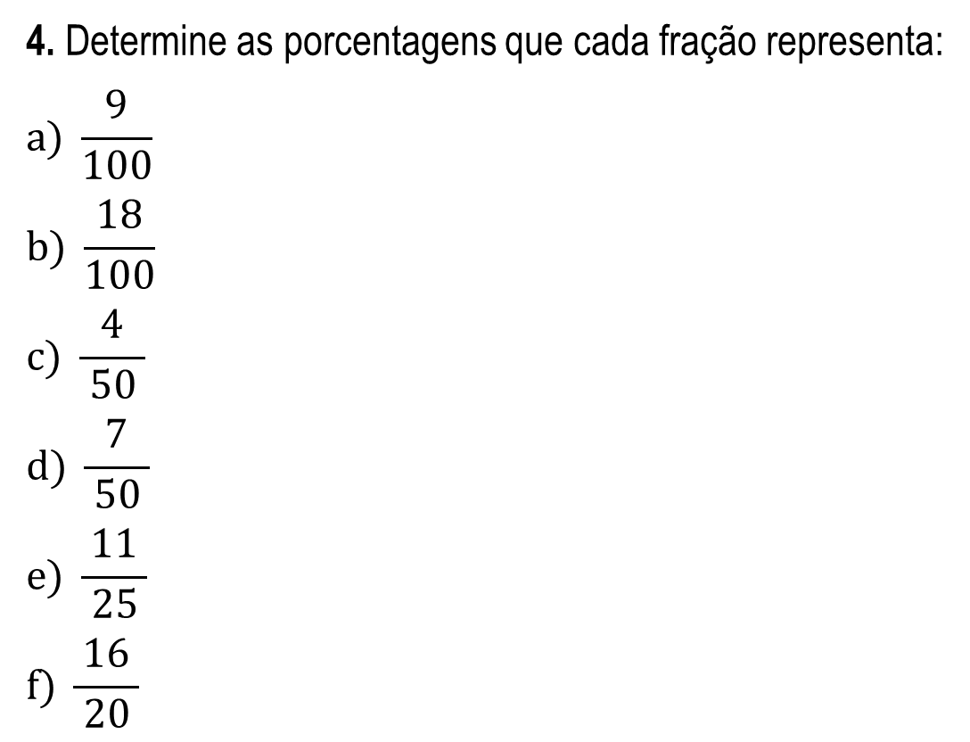
2. Escrevas as porcentagens em frações centesimais:
a) 8% d) 132%
b) 11% e) 8,6%
c) 24% f) 27,5%
3. Reescreva os números, a seguir, em porcentagens:
a) 0,03 d) 1,2
b) 0,6 e) 2,4
c) 0,78 f) 3,75
4. Determine as porcentagens que cada fração representa:
$$a) \frac{9}{100}$$
$$b) \frac{18}{100}$$
$$c) \frac{4}{ 50 }$$
$$d) \frac{7}{ 50 }$$
$$e) \frac{11}{ 25 }$$
$$f) \frac{16}{ 20 }$$

Slide 8
5. Para cada porcentagem, a seguir, encontre a fração irredutível correspondente:
a) 50%
b) 12%
c) 25%
d) 100%
e) 135%
6. Ricardo foi comprar uma bicicleta para seu filho no valor de R$ 1200,00. Ao realizar o pagamento recebeu um desconto de R$ 300,00.
Qual é o percentual que representa o desconto recebido por Ricardo?
(A) 12%
(B) 15%
(C) 25%
(D) 30%

Slide 9
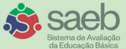
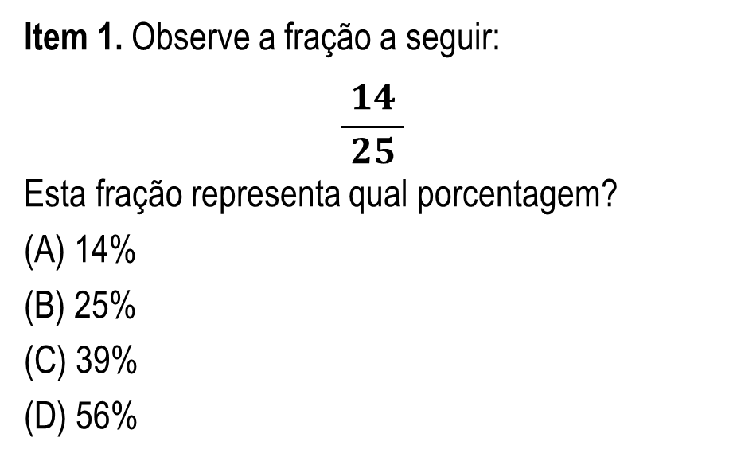
REVISITANDO A MATRIZ
Caro(a) estudante, neste momento, vamos exercitar a habilidade de identificar situações que envolvem as diferentes representações de porcentagem. Fique atento à resolução e marque apenas uma alternativa.
Item 2. O número 0,05 corresponde a
(A) 50%
(B) 5%
(C) 0,5%
(D) 0,05%
Item 1. Observe a fração a seguir:
$$\frac{14}{ 25 }$$
Esta fração representa qual porcentagem?
(A) 14%
(B) 25%
(C) 39%
(D) 56%

Slide 10

Item 3. Geovana gosta muito de ler e possui sua própria biblioteca com 80 livros.
Dentre esses livros, há 24 livros do gênero de ficção científica.
Qual é o percentual que esse gênero representa da biblioteca de Geovana?
(A) 24%
(B) 28%
(C) 30%
(D) 56%

Slide 11

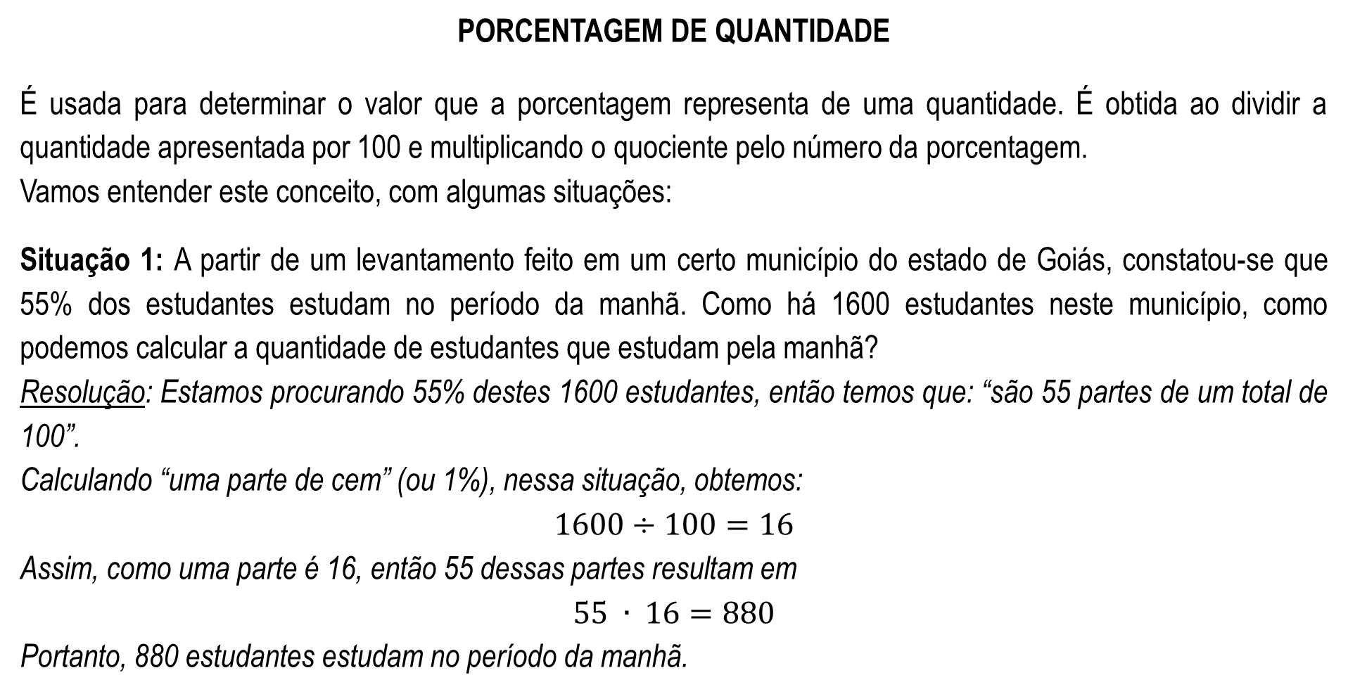
PORCENTAGEM DE QUANTIDADE
É usada para determinar o valor que a porcentagem representa de uma quantidade. É obtida ao dividir a quantidade apresentada por 100 e multiplicando o quociente pelo número da porcentagem.
Vamos entender este conceito, com algumas situações:
Situação 1: A partir de um levantamento feito em um certo município do estado de Goiás, constatou-se que 55% dos estudantes estudam no período da manhã. Como há 1600 estudantes neste município, como podemos calcular a quantidade de estudantes que estudam pela manhã?
Resolução: Estamos procurando 55% destes 1600 estudantes, então temos que: “são 55 partes de um total de 100”.
Calculando “uma parte de cem” (ou 1%), nessa situação, obtemos:
$$1600÷100=16$$
Assim, como uma parte é 16, então 55 dessas partes resultam em
$$55 ∙ 16=880$$
Portanto, 880 estudantes estudam no período da manhã.

Slide 12

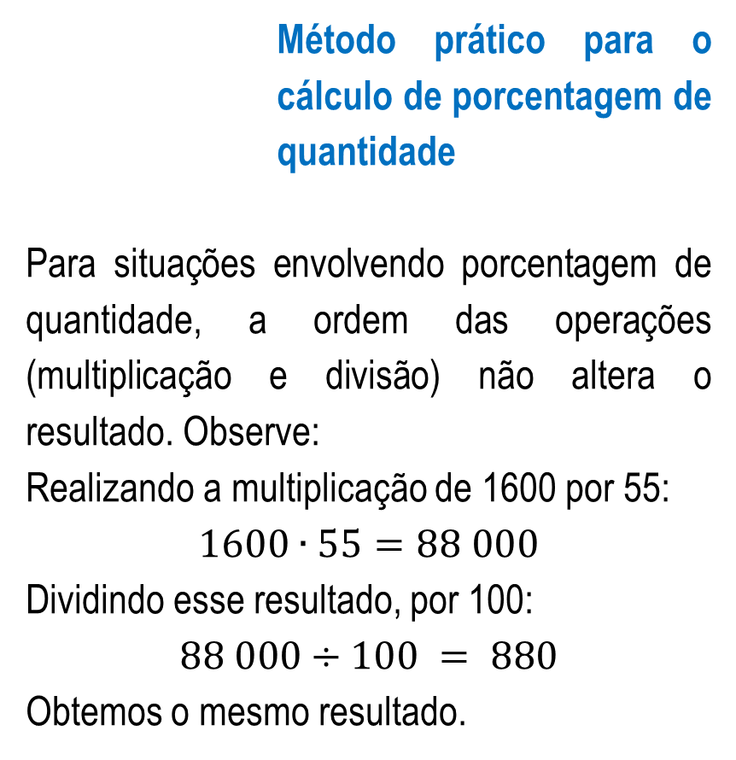
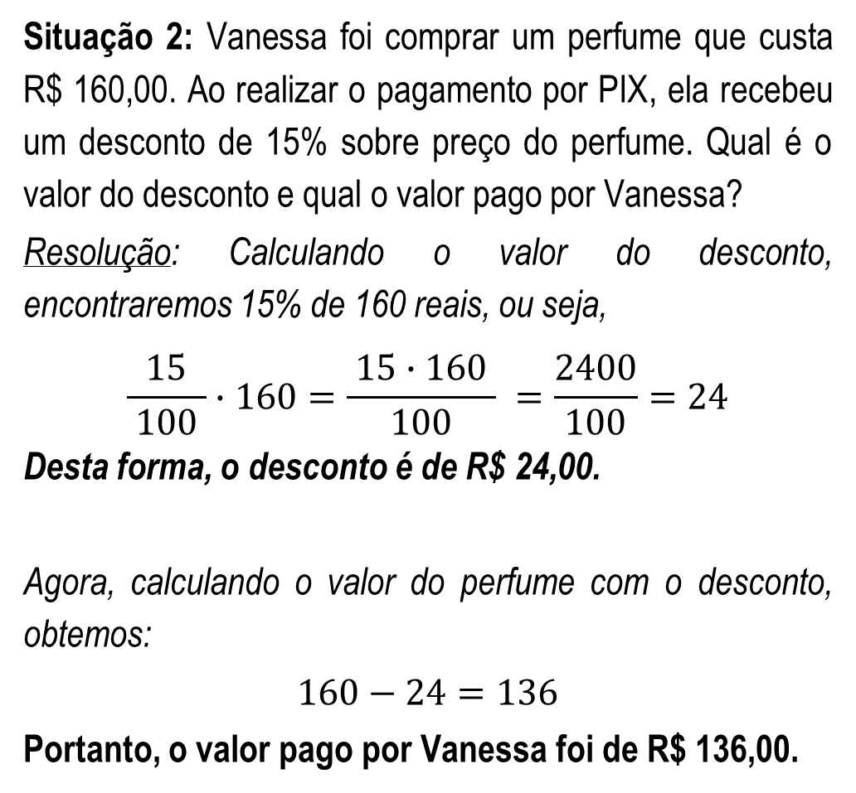
Método prático para o cálculo de porcentagem de quantidade
Para situações envolvendo porcentagem de quantidade, a ordem das operações (multiplicação e divisão) não altera o resultado. Observe:
Realizando a multiplicação de 1600 por 55:
$$1600∙55=88 000$$
Dividindo esse resultado, por 100:
$$88 000÷100 = 880$$
Obtemos o mesmo resultado.
Situação 2: Vanessa foi comprar um perfume que custa R$ 160,00. Ao realizar o pagamento por PIX, ela recebeu um desconto de 15% sobre preço do perfume. Qual é o valor do desconto e qual o valor pago por Vanessa?
Resolução: Calculando o valor do desconto, encontraremos 15% de 160 reais, ou seja,
$$\frac{15}{ 100 }∙160=\frac{ 15∙160 }{100} =\frac{2400}{100}=24$$
Desta forma, o desconto é de R$ 24,00.
Agora, calculando o valor do perfume com o desconto, obtemos:
$$160−24=136$$
Portanto, o valor pago por Vanessa foi de R$ 136,00.

Slide 13

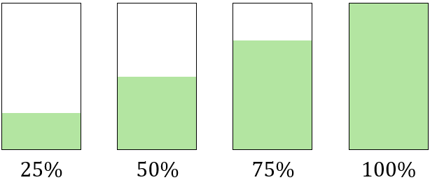
7. Observe a representação de alguns percentuais de um total de 1400.
Calcule o valor que cada percentual dado representa do total.
8. Determine as porcentagens de cada quantidade a seguir.
a) 5% de 500.
b) 12% de 750.
c) 25% de 256.
d) 50% de 50.
e) 100% de 300.
f) 110% de 400.

Slide 14
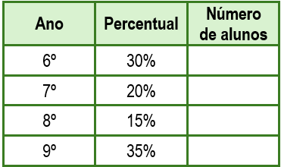
9. Ao realizar o censo em uma escola, constatou-se que há 500 alunos. Observe a distribuição dos alunos nas turmas dessa escola:
Complete a tabela com o número de alunos correspondente em cada um dos anos indicados.
10. Alfredo está realizando o inventário do estoque de sua loja e observou que 32% das peças já estão reservadas para entrega. Sabendo que no estoque há 1200 peças no total, responda:
a) Quantas peças estão reservadas para entrega?
b) Quantas peças restarão no estoque após as entregas?

Slide 15
REVISITANDO A MATRIZ
Caro(a) estudante, neste momento vamos exercitar a habilidade de resolver problema que envolva porcentagem. Fique atento à resolução e marque apenas uma alternativa.
Item 1. Amanda recebeu uma mesada de R$ 300,00 e guardou 30% dessa quantia.
Qual foi o valor guardado, em reais, por Amanda?
(A) 30,00
(B) 90,00
(C) 105,00
(D) 270,00

Slide 16

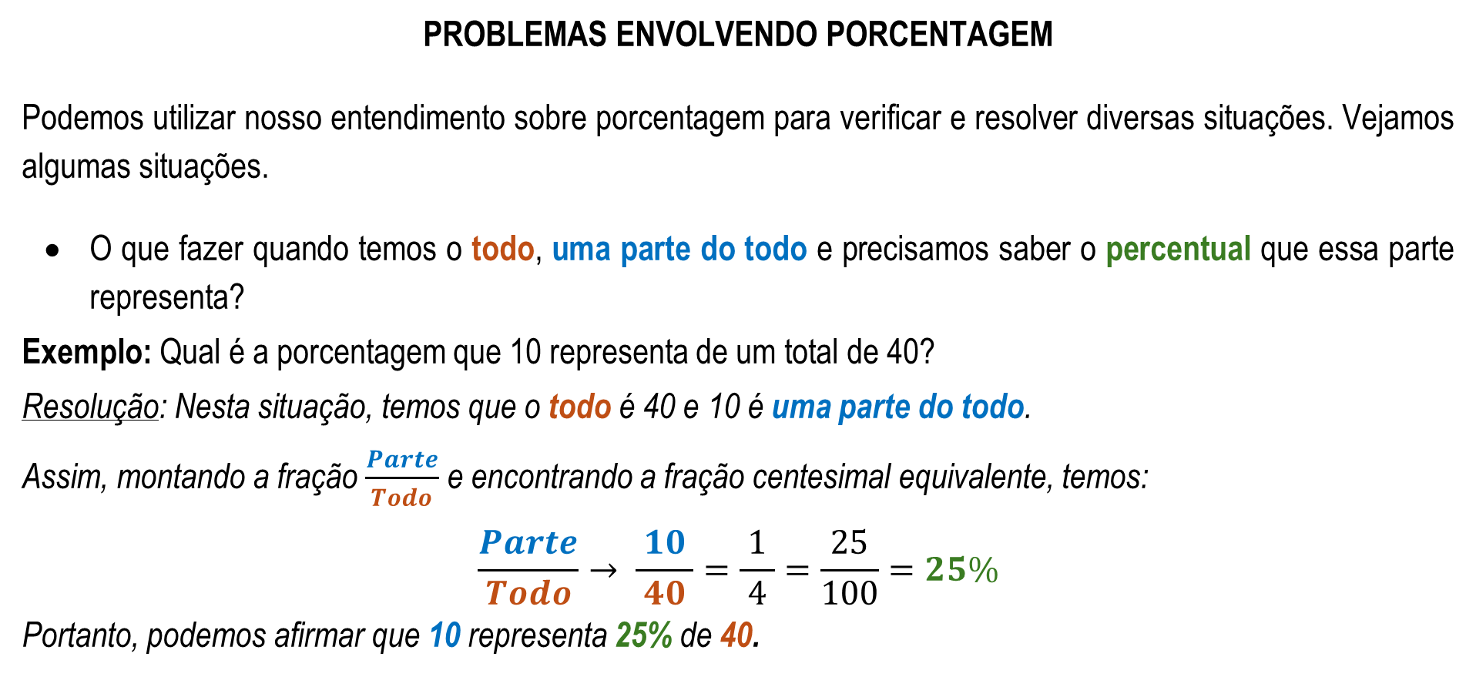
PROBLEMAS ENVOLVENDO PORCENTAGEM
Podemos utilizar nosso entendimento sobre porcentagem para verificar e resolver diversas situações. Vejamos algumas situações.
O que fazer quando temos o todo, uma parte do todo e precisamos saber o percentual que essa parte representa?
Exemplo: Qual é a porcentagem que 10 representa de um total de 40?
Resolução: Nesta situação, temos que o todo é 40 e 10 é uma parte do todo.
Assim, montando a fração $\frac{Parte}{ Todo }$ e encontrando a fração centesimal equivalente, temos:
$$\frac{Parte}{ Todo }→ \frac{10}{ 40 }=\frac{1}{ 4 }=\frac{25}{100}=25\%$$
Portanto, podemos afirmar que 10 representa 25% de 40.

Slide 17
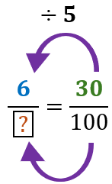
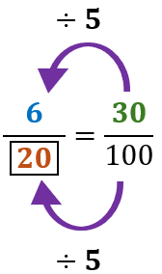
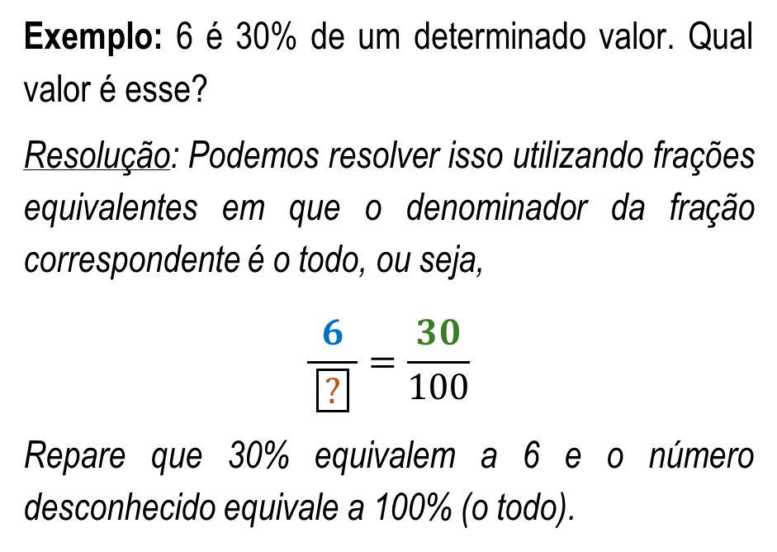
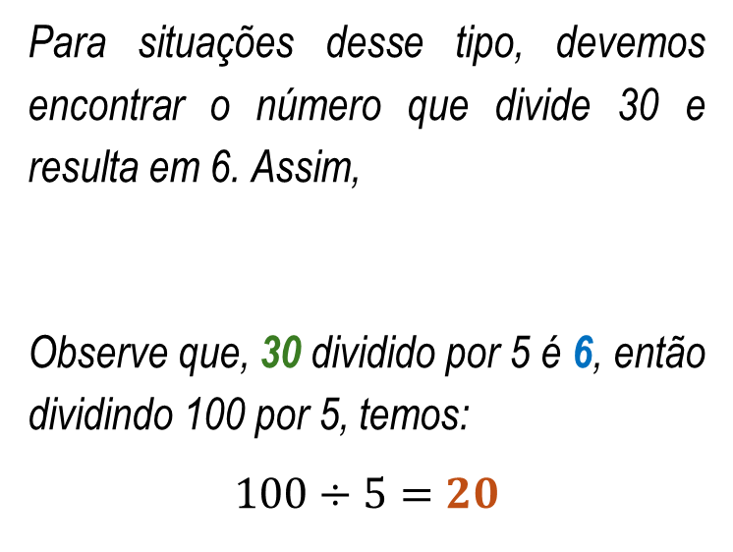
O que fazer quando temos uma parte do todo, o percentual, que essa parte representa, e queremos saber o valor do todo?
Para situações desse tipo, devemos encontrar o número que divide 30 e resulta em 6. Assim,
Observe que, 30 dividido por 5 é 6, então dividindo 100 por 5, temos:
$$100÷5=20$$
Exemplo: 6 é 30% de um determinado valor. Qual valor é esse?
Resolução: Podemos resolver isso utilizando frações equivalentes em que o denominador da fração correspondente é o todo, ou seja,
$$\frac{6}{ \boxed{?} }=\frac{30}{100}$$
Repare que 30% equivalem a 6 e o número desconhecido equivale a 100% (o todo).
Portanto, o valor do todo é 20.
Em outras palavras, 6 representa 30% de 20.

Slide 18

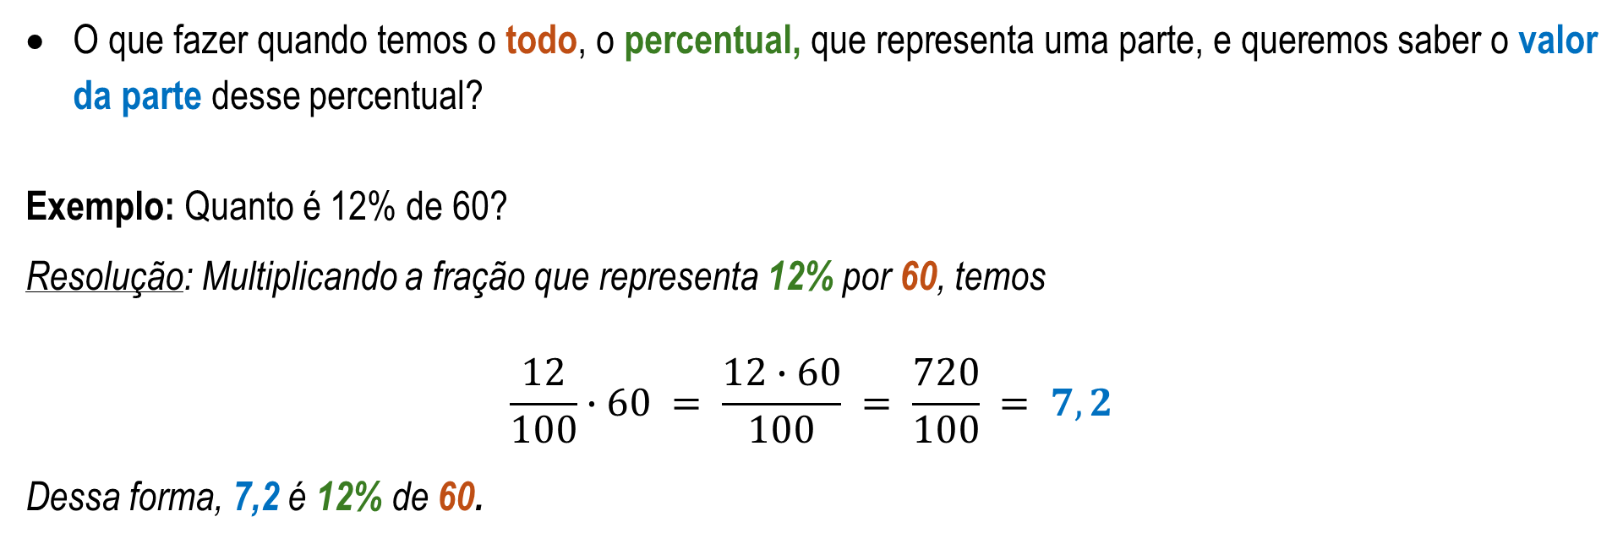
O que fazer quando temos o todo, o percentual, que representa uma parte, e queremos saber o valor da parte desse percentual?
Exemplo: Quanto é 12% de 60?
Resolução: Multiplicando a fração que representa 12% por 60, temos
$$\frac{12}{100}∙60 = \frac{12∙60}{100} = \frac{720}{100} = 7,2$$
Dessa forma, 7,2 é 12% de 60.
A porcentagem pode ser aplicada em diversas situações, todas envolvendo frações equivalentes e/ou operações com frações.
Você consegue pensar em outra maneira de calcular porcentagem sem usar frações?
Pergunte ao seu professor outros métodos.

Slide 19

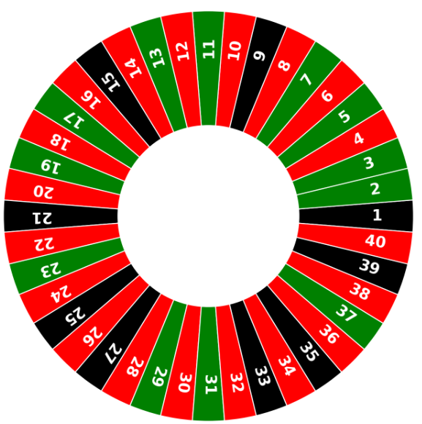
11. Heitor construiu uma roleta com números de 1 a 40, em que os números primos estão nas casas coloridas em verde, os números pares nas casas em vermelho e o restante nas casas em preto.
Responda:
a) Qual é a porcentagem que os números primos representam dessa roleta?
b) Qual é a porcentagem que os números pares representam dessa roleta?
c) Qual é a porcentagem que os números pares e primos representam dessa roleta?
d) Qual é a porcentagem que os números múltiplos de 5 representam dessa roleta?

Slide 20
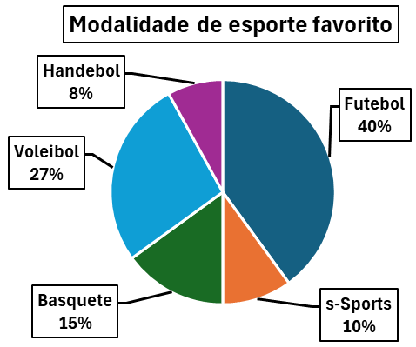
12. Um professor de educação física decidiu fazer uma pesquisa em sua escola sobre a modalidade de esporte favorito de seus estudantes e obteve os seguintes resultados.
Sabendo que há 300 estudantes na escola, determine a quantidade de estudantes em cada modalidade apresentada.

Slide 21
13. Segundo pesquisa da Fundação Oswaldo Cruz (Fiocruz), em 2024, sete a cada dez brasileiros sofrem com distúrbios do sono. A dificuldade para adormecer ou manter o sono pode impactar tanto na saúde física quanto a mental da pessoa, causando falta de concentração, fadiga, alteração no humor, sonolência diurna, entre outros sintomas.
Sabendo que a população brasileira, em 2024, era de 212 milhões, qual era o número de pessoas que sofriam com distúrbios do sono, segundo essa pesquisa?

Slide 22
14. O preço da mensalidade de uma assinatura de TV era 170 reais. O preço dessa mensalidade aumentou em 10% sobre o valor inicial.
Qual foi o aumento no preço da mensalidade dessa assinatura de TV?
(A) R$ 10,00 (C) R$ 170,00
(B) R$ 17,00 (D) R$ 187,00
15. (SAEGO – Formativa 2025) Uma escola possuía 750 estudantes matriculados no início do ano letivo de 2024. No início do ano letivo de 2025, a quantidade de estudantes matriculados aumentou 20% em relação ao início do ano letivo anterior.
Quantos estudantes matriculados havia nessa escola no início do ano letivo de 2025?
(A) 900 (C) 765
(B) 770 (D) 600

Slide 23
16. Beatriz possui uma loja especializada em roupas de academia e está fazendo uma promoção em seu estoque. Desse estoque, ela colocou 112 peças em promoção, o que representa 28% do estoque total.
Sabendo disso, responda:
a) Qual é o total de peças de roupa no estoque da loja de Beatriz?
b) Qual é a porcentagem de peças de roupa que não estão em promoção?
c) Quantas peças de roupa não estão em promoção?

Slide 24
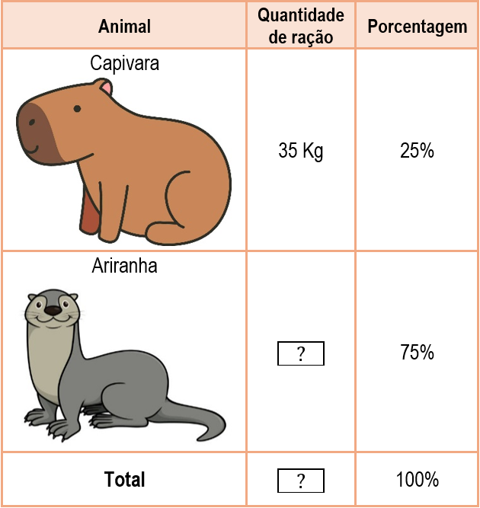
17. Observe a tabela que representa a distribuição de ração para capivaras e ariranhas presentes no zoológico de uma cidade.
Sabendo disso, determine:
a) A quantidade de ração, em quilogramas, que as Ariranhas receberão.
b) A quantidade total de ração, em quilogramas, comprada para esses dois animais.

Slide 25
REVISITANDO A MATRIZ
Caro(a) estudante, neste momento vamos exercitar a habilidade de resolver problema que envolva porcentagem. Fique atento(a) à resolução e marque apenas uma alternativa.
Item 1. Em uma viagem de metrô, havia 280 passageiros. Nessa viagem, 35% dos passageiros eram brasileiros.
Quantos passageiros nessa viagem eram brasileiros?
(A) 28
(B) 35
(C) 98
(D) 135

Slide 26
Item 2. Otávio recebe uma comissão de 25% sobre o valor de cada produto que vende. Em um determinado dia, ele vendeu um produto que custa R$ 1500,00.
Qual é a quantia, em reais, que Otávio recebeu de comissão pela venda desse produto?
(A) R$ 25,00 (C) R$ 375,00
(B) R$ 60,00 (D) R$ 750,00
Item 3. Roberto está realizando uma obra em sua casa, e a previsão é que esta obra custe o total de R$ 7500,00. Até o momento, ele já gastou R$ 3000,00.
Qual é a porcentagem do custo total da obra, que ainda falta para completá-la?
(A) R$ 25,00 (C) R$ 375,00
(B) R$ 60,00 (D) R$ 750,00

Slide 27


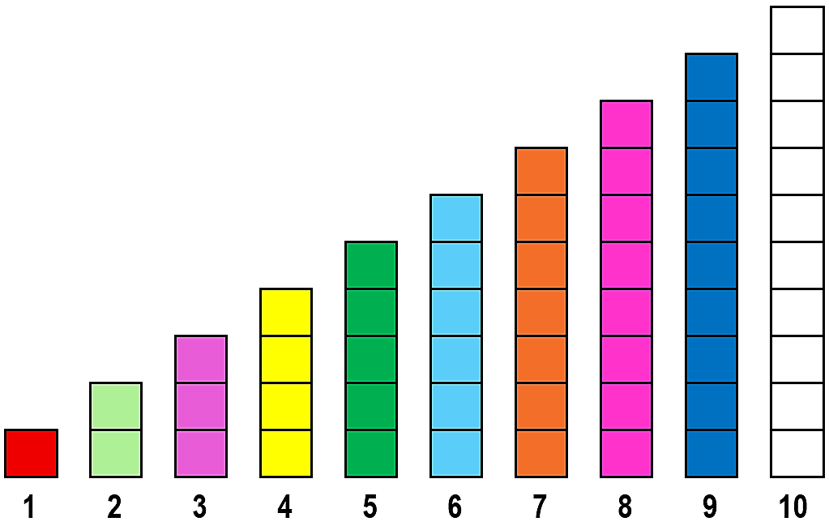
ESCALA CUISENAIRE
É um conjunto de barras coloridas de madeira ou plástico que foi desenvolvido pelo professor belga Georges Cuisenaire na década de 1940. As barras podem ser usadas para mostrar como diferentes números se relacionam entre si, ajudando a entender frações e razões.
Representação da escala Cuisenaire

Slide 28



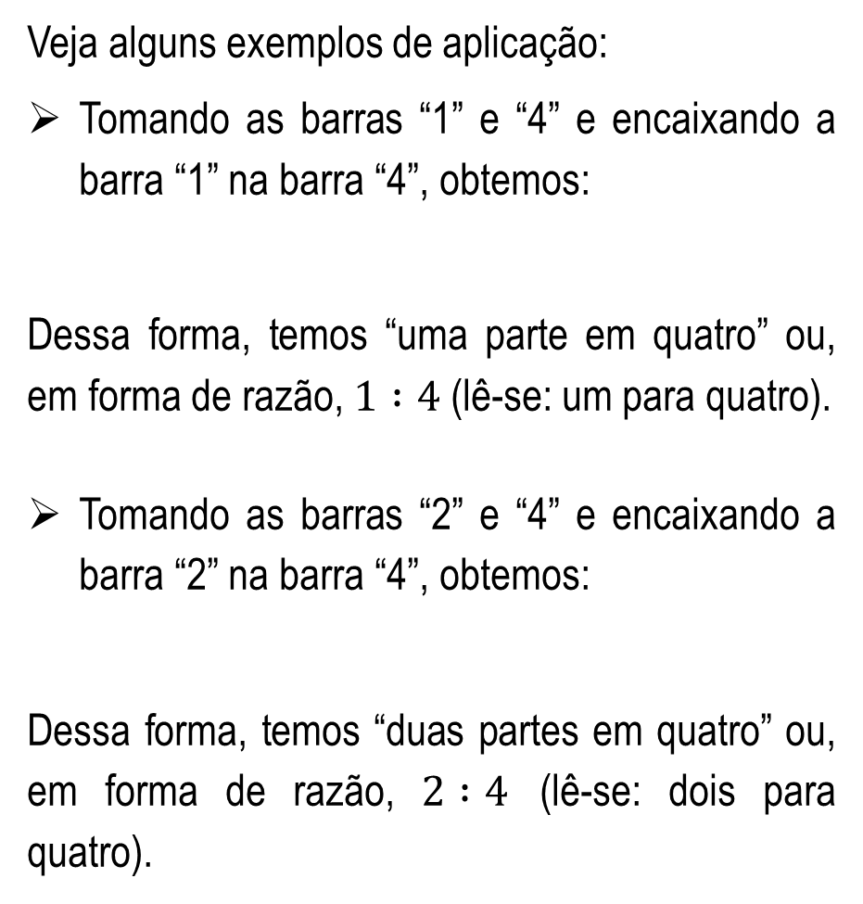
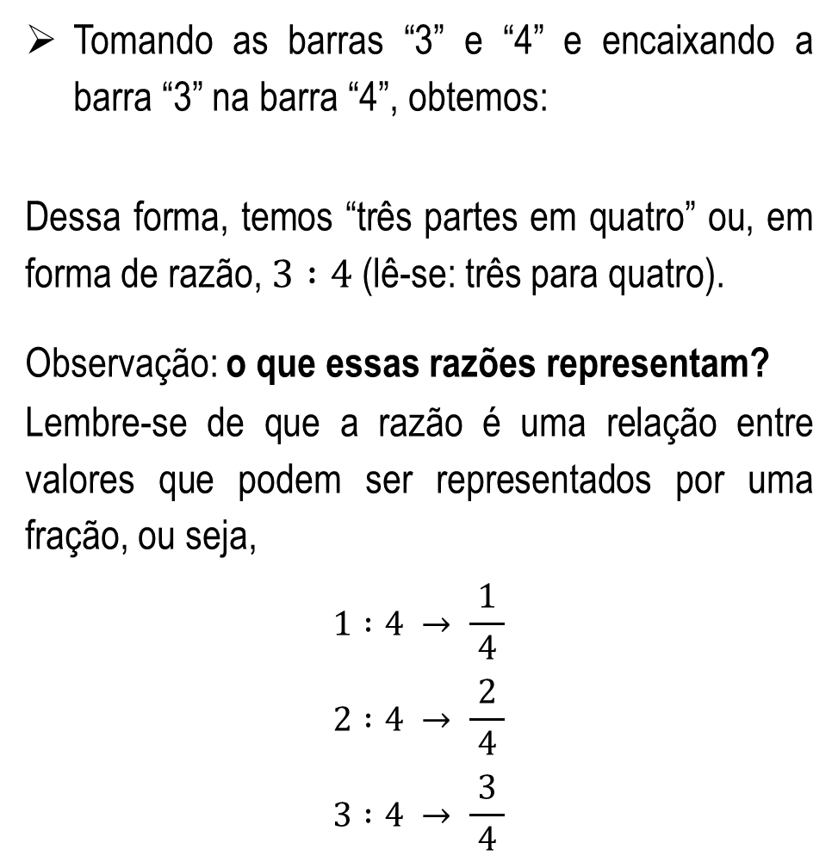
Veja alguns exemplos de aplicação:
Tomando as barras “1” e “4” e encaixando a barra “1” na barra “4”, obtemos:
Dessa forma, temos “uma parte em quatro” ou, em forma de razão, $1 :4$ (lê-se: um para quatro).
Tomando as barras “2” e “4” e encaixando a barra “2” na barra “4”, obtemos:
Dessa forma, temos “duas partes em quatro” ou, em forma de razão, $2 :4$ (lê-se: dois para quatro).
Tomando as barras “3” e “4” e encaixando a barra “3” na barra “4”, obtemos:
Dessa forma, temos “três partes em quatro” ou, em forma de razão, $3 :4$ (lê-se: três para quatro).
Observação: o que essas razões representam?
Lembre-se de que a razão é uma relação entre valores que podem ser representados por uma fração, ou seja,
$$1 :4 → \frac{1}{ 4 }$$
$$2 :4 → \frac{2}{ 4 }$$
$$3 :4 → \frac{3}{ 4 }$$

Slide 29
1. De acordo com a escala Cuisenaire, responda:
a) Quantas barras “1” são necessárias para formar a barra “2”?
b) Quantas barras “2” são necessárias para formar a barra “4”?
c) Quantas barras “3” são necessárias para formar a barra “9”?
d) Quantas barras “5” são necessárias para formar a barra “10”?
e) Quantas barras “4” e “2” são necessárias para formar a barra “10”?
f) Quantas barras “3” e “1” são necessárias para formar a barra “8”?

Slide 30
2. Utilizando a escala Cuisenaire, responda:
a) A barra “3” pode ser formada por quais e quantas barras?
b) A barra “5” pode ser formada por quais e quantas barras?
c) A barra “6” pode ser formada por quais e quantas barras?
d) A barra “7” pode ser formada por quais e quantas barras?
e) A barra “8” pode ser formada por quais e quantas barras?
f) A barra “10” pode ser formada por quais e quantas barras?

Slide 31
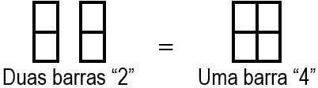

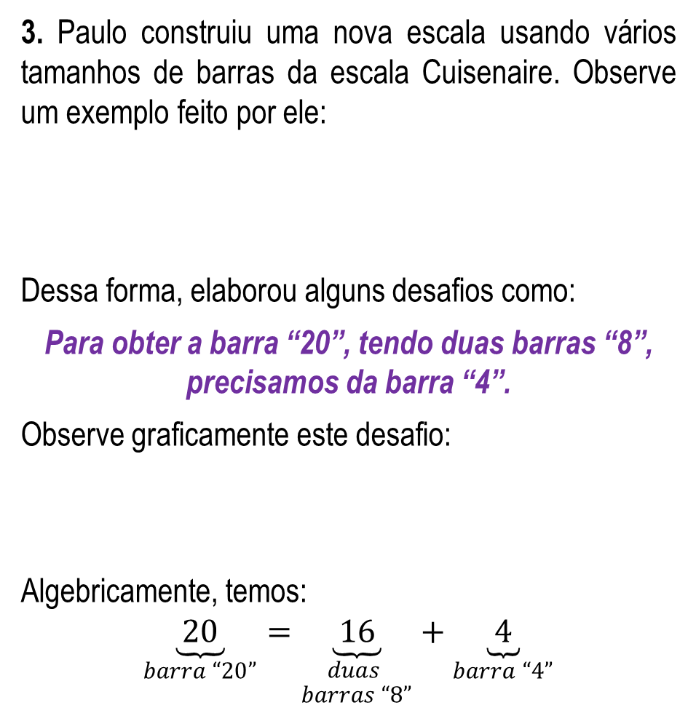
3. Paulo construiu uma nova escala usando vários tamanhos de barras da escala Cuisenaire. Observe um exemplo feito por ele:
Dessa forma, elaborou alguns desafios como:
Para obter a barra “20”, tendo duas barras “8”, precisamos da barra “4”.
Observe graficamente este desafio:
Algebricamente, temos:
$$\underset{barra “20”}{\underbrace{ 20 }}=\underset{\begin{aligned}duas \\ barras “8”\end{aligned}}{\underbrace{ 16 }}+\underset{barra “4”}{\underbrace{ 4 }}$$
Agora, responda:
a) Para obter uma barra “12”, tendo uma barra “8”, ele precisará de uma barra ___.
b) Para obter uma barra “10”, tendo duas barras “2”, ele precisará de uma barra ___.
c) Para obter uma barra “21”, tendo uma barra “13”, ele precisará de uma barra ___.
d) Para obter uma barra “25”, tendo duas barras “9”, ele precisará de uma barra ___.
e) Para obter uma barra “25”, tendo duas barras “7”, ele precisará de uma barra ___.

Slide 32

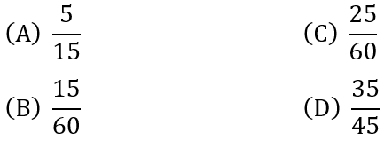

REVISITANDO A MATRIZ
Caro(a) estudante, neste momento vamos exercitar a habilidade de identificar fração como representação que pode estar associada a diferentes significados. Fique atento à resolução e marque apenas uma alternativa.
Item 1. O resultado de uma adição entre dois ou mais números é conhecido como soma.
Qual é o número representado por que resulta na soma 60?
(A) 5 (C) 25
(B) 15 (D) 35
Item 2. O pode ser representado como uma parte do todo.
Qual é a fração que representa o como parte desse todo?
Observe a situação a seguir para responder aos itens 1 e 2:
Observe, apresentada no quadro, a seguir, uma igualdade em que o representa um número natural.

Slide 33

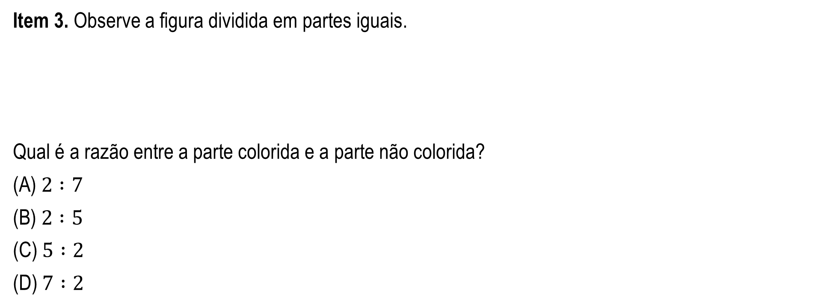
Item 3. Observe a figura dividida em partes iguais.
Qual é a razão entre a parte colorida e a parte não colorida?
(A) $2 :7$
(B) $2 :5$
(C) $5 :2$
(D) $7 :2$

Slide 34
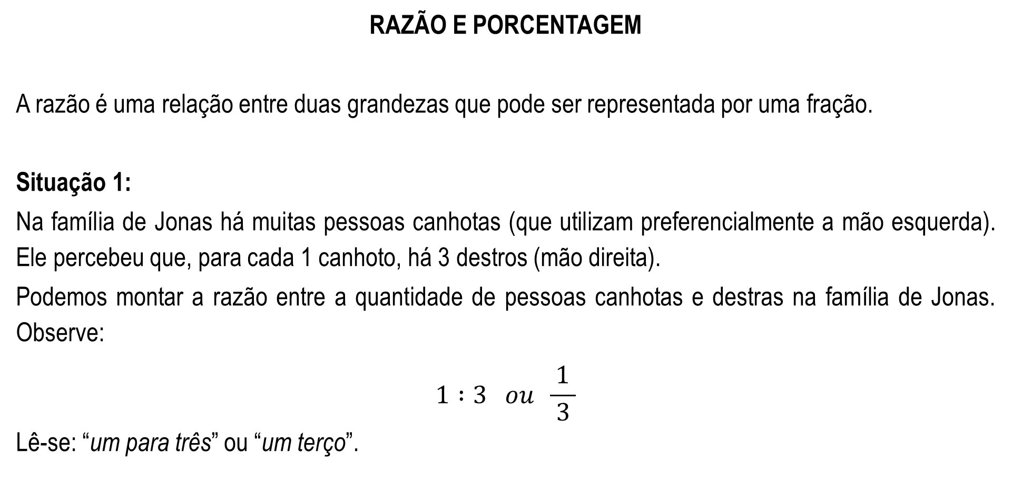
RAZÃO E PORCENTAGEM
A razão é uma relação entre duas grandezas que pode ser representada por uma fração.
Situação 1:
Na família de Jonas há muitas pessoas canhotas (que utilizam preferencialmente a mão esquerda). Ele percebeu que, para cada 1 canhoto, há 3 destros (mão direita).
Podemos montar a razão entre a quantidade de pessoas canhotas e destras na família de Jonas. Observe:
$$1 :3 ou \frac{1}{ 3 }$$
Lê-se: “um para três” ou “um terço”.

Slide 35
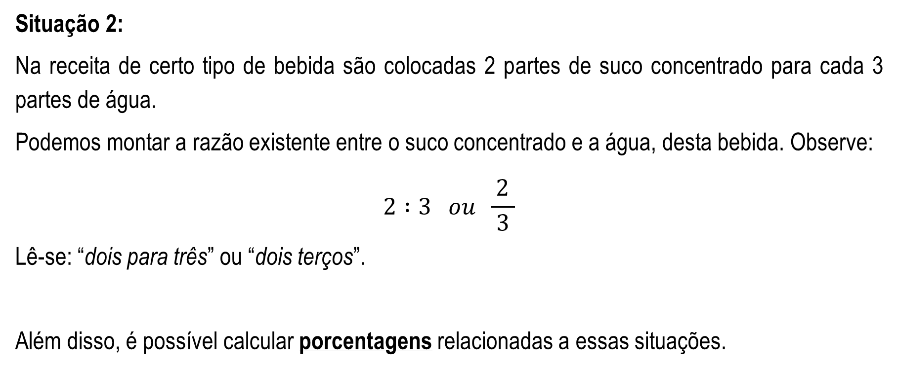
Situação 2:
Na receita de certo tipo de bebida são colocadas 2 partes de suco concentrado para cada 3 partes de água.
Podemos montar a razão existente entre o suco concentrado e a água, desta bebida. Observe:
$$2 :3 ou \frac{2}{ 3 }$$
Lê-se: “dois para três” ou “dois terços”.
Além disso, é possível calcular porcentagens relacionadas a essas situações.

Slide 36
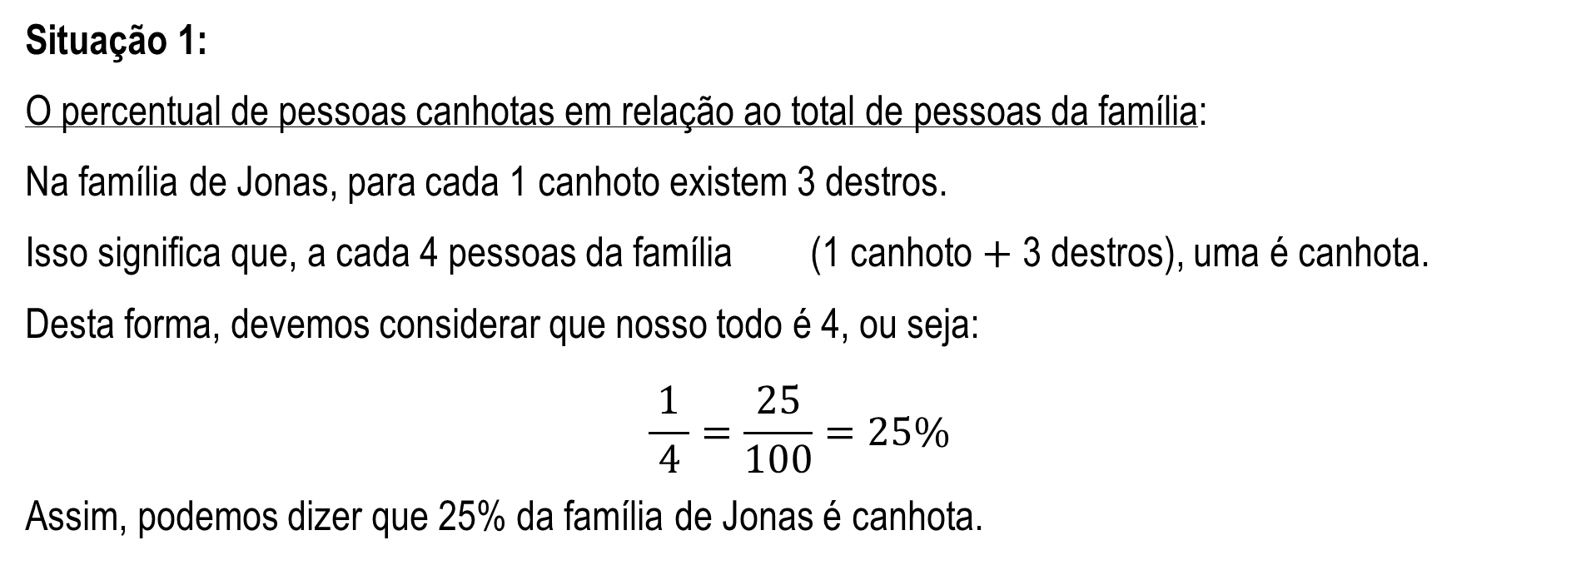
Situação 1:
O percentual de pessoas canhotas em relação ao total de pessoas da família:
Na família de Jonas, para cada 1 canhoto existem 3 destros.
Isso significa que, a cada 4 pessoas da família (1 canhoto $+$ 3 destros), uma é canhota.
Desta forma, devemos considerar que nosso todo é 4, ou seja:
$$\frac{1}{ 4 }=\frac{25}{100}=25\%$$
Assim, podemos dizer que 25% da família de Jonas é canhota.

Slide 37
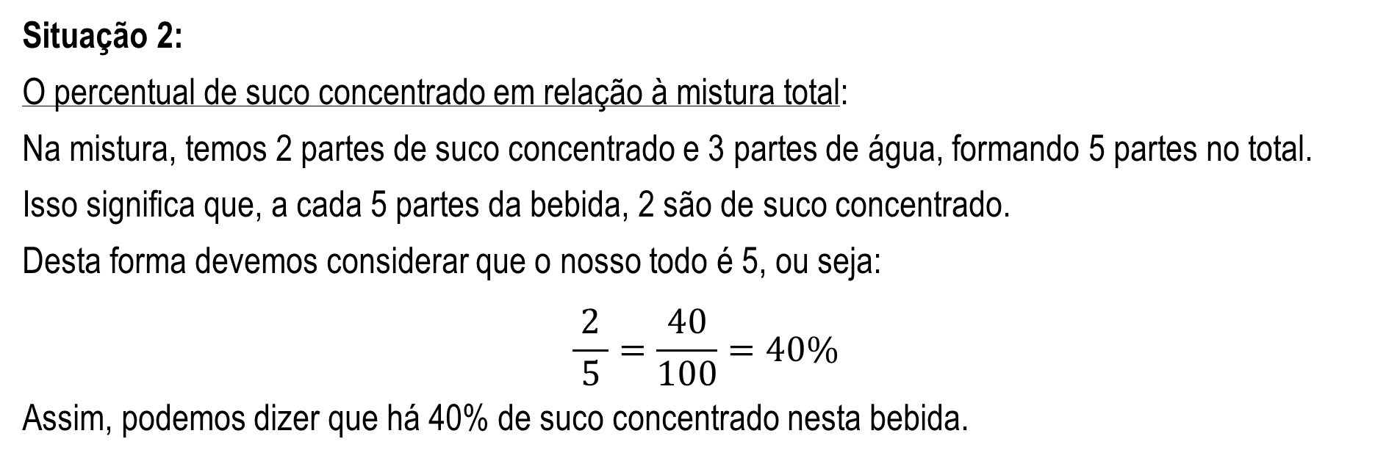
Situação 2:
O percentual de suco concentrado em relação à mistura total:
Na mistura, temos 2 partes de suco concentrado e 3 partes de água, formando 5 partes no total.
Isso significa que, a cada 5 partes da bebida, 2 são de suco concentrado.
Desta forma devemos considerar que o nosso todo é 5, ou seja:
$$\frac{2}{ 5 }=\frac{40}{100}=40\%$$
Assim, podemos dizer que há 40% de suco concentrado nesta bebida.

Slide 38
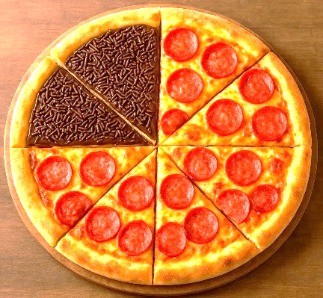
4. Observe a pizza pedida por Marcelo:
Pizza sabor: calabresa e brigadeiro
Responda:
a) A pizza foi repartida em quantos pedaços?
b) Determine a quantidade de pedaços de cada sabor.
c) Determine a porcentagem que cada sabor representa em relação ao todo.
d) Escreva a razão entre os sabores com menor e maior quantidade de pedaços.

Slide 39
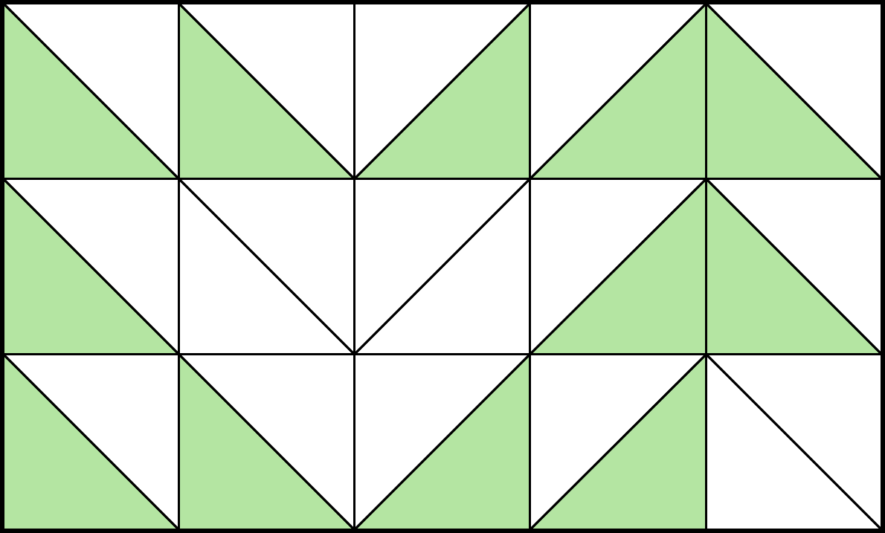
5. Observe o mosaico desenhado por João na aula de matemática:
Determine:
a) A porcentagem que representa a quantidade de triângulos não coloridos do mosaico.
b) A porcentagem que representa a quantidade de triângulos coloridos do mosaico.
c) A razão entre a quantidade de triângulos não coloridos em relação aos triângulos coloridos.

Slide 40

6. Observa a representação de um todo a seguir:
O número 100 foi dividido, igualmente, entre todas as partes desta representação. Agora, responda:
a) A parte colorida ficou com qual quantidade de 100?
b) A parte não colorida ficou com qual quantidade de 100?
c) Escreva a razão, em fração irredutível, entre os valores destinados às partes coloridas e não coloridas. O que essa razão significa?

Slide 41
PARTILHA DE QUANTIDADE EM PARTES DESIGUAIS
É um conceito matemático que envolve a divisão de um total em “pedaços” que não são iguais entre si, mas são proporcionais ao todo. Este conceito envolve cálculos com razões, frações entre outros.
Vamos entender melhor?
Podemos determinar a razão, conhecendo a quantidade de cada parte (ou grupo).
Exemplo:
Um grupo de cinco amigos ganhou R$ 1000,00 em um bolão e dividirá o prêmio igualmente entre si. Neste grupo, há duas mulheres e três homens.
a) O grupo dos homens receberá quantos reais?
b) O grupo das mulheres receberá quantos reais?
c) Qual é a razão entre os valores recebidos pelo grupo das mulheres em relação ao grupo dos homens?

Slide 42
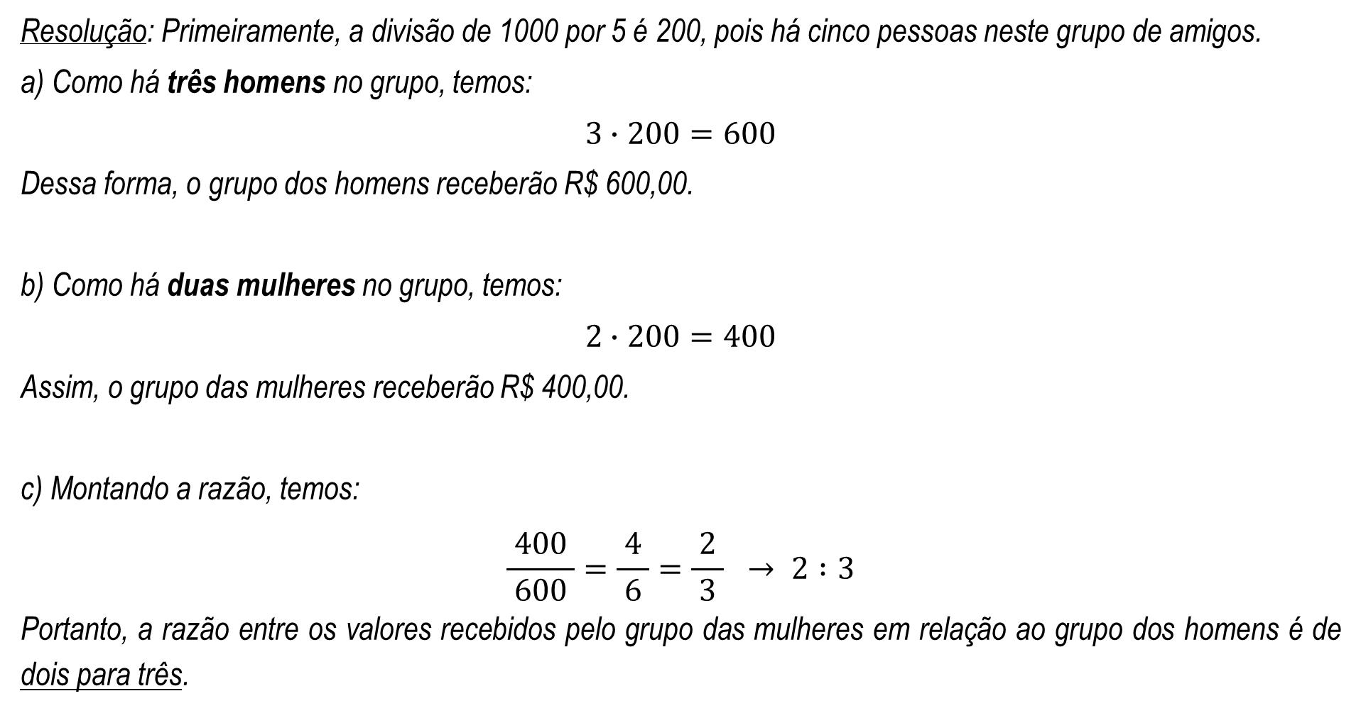
Resolução: Primeiramente, a divisão de 1000 por 5 é 200, pois há cinco pessoas neste grupo de amigos.
a) Como há três homens no grupo, temos:
$$3∙200=600$$
Dessa forma, o grupo dos homens receberão R$ 600,00.
b) Como há duas mulheres no grupo, temos:
$$2∙200=400$$
Assim, o grupo das mulheres receberão R$ 400,00.
c) Montando a razão, temos:
$$\frac{400}{ 600 }=\frac{4}{ 6 }=\frac{2}{ 3 } → 2 :3$$
Portanto, a razão entre os valores recebidos pelo grupo das mulheres em relação ao grupo dos homens é de dois para três.

Slide 43
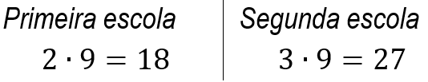
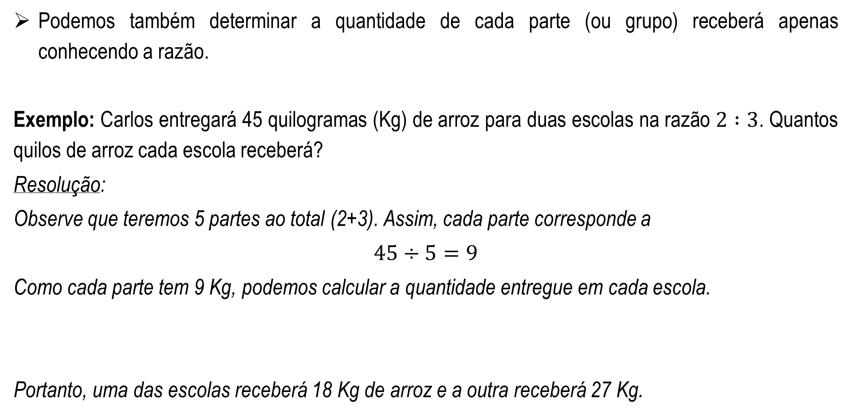
Podemos também determinar a quantidade de cada parte (ou grupo) receberá apenas conhecendo a razão.
Exemplo: Carlos entregará 45 quilogramas (Kg) de arroz para duas escolas na razão $2 :3$. Quantos quilos de arroz cada escola receberá?
Resolução:
Observe que teremos 5 partes ao total (2+3). Assim, cada parte corresponde a
$$45÷5=9$$
Como cada parte tem 9 Kg, podemos calcular a quantidade entregue em cada escola.
Portanto, uma das escolas receberá 18 Kg de arroz e a outra receberá 27 Kg.

Slide 44
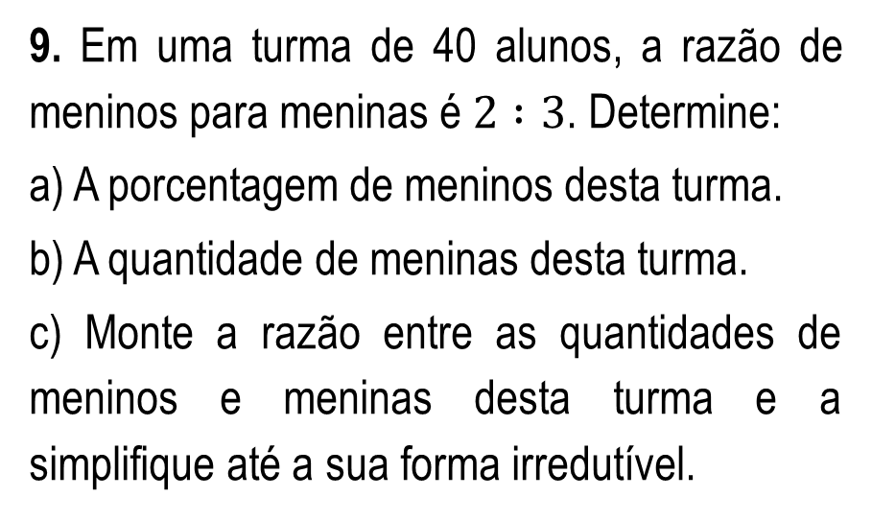
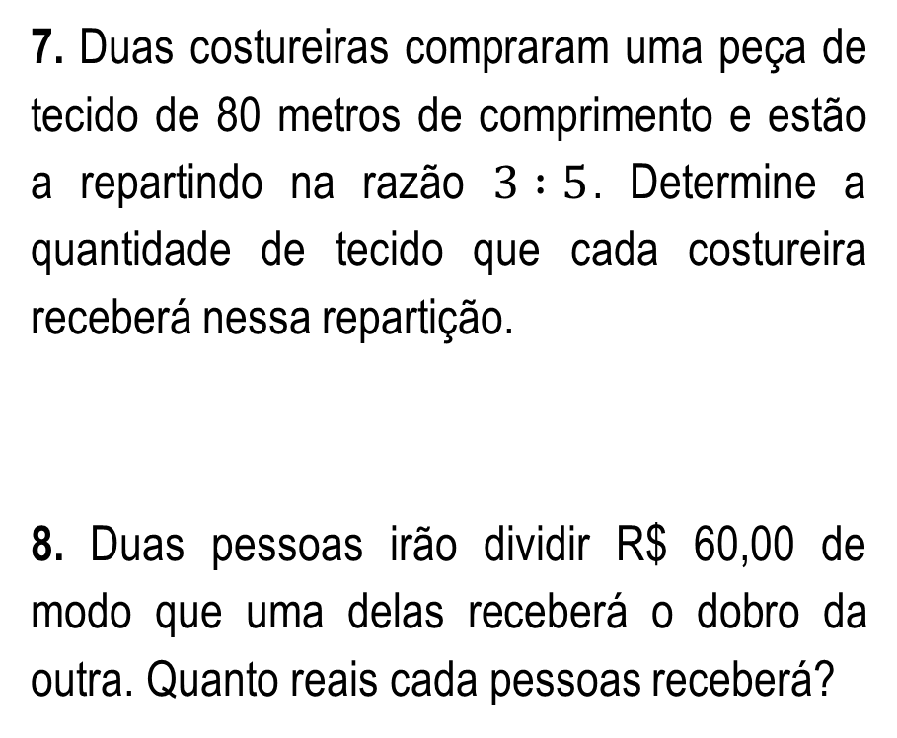
9. Em uma turma de 40 alunos, a razão de meninos para meninas é $2 :3$. Determine:
a) A porcentagem de meninos desta turma.
b) A quantidade de meninas desta turma.
c) Monte a razão entre as quantidades de meninos e meninas desta turma e a simplifique até a sua forma irredutível.
7. Duas costureiras compraram uma peça de tecido de 80 metros de comprimento e estão a repartindo na razão $3 :5$. Determine a quantidade de tecido que cada costureira receberá nessa repartição.
8. Duas pessoas irão dividir R$ 60,00 de modo que uma delas receberá o dobro da outra. Quanto reais cada pessoas receberá?

Slide 45
11. Gabriel está fazendo uma dieta em que consome duas partes de proteína para três partes de carboidrato por refeição. Sabendo que Gabriel comeu 200 gramas de proteína em uma de suas refeições, responda:
a) Quantos gramas de carboidrato ele consumiu nesta refeição?
b) Quantos gramas, ao todo, ele consumiu nessa refeição?
c) Qual é a porcentagem que representa a quantidade de proteína que ele consumiu nesta refeição?
d) Qual é a porcentagem que representa a quantidade de carboidrato que ele consumiu nesta refeição?
12. (DESAFIO) Marcelo doará aos seus três filhos uma fazenda de 225 hectares. Para isso, ele decidiu que irá repartir a fazenda proporcionalmente à idade de seus filhos, que possuem 22, 25 e 28 anos. Quantos hectares cada filho ganhará de Marcelo?

Slide 46
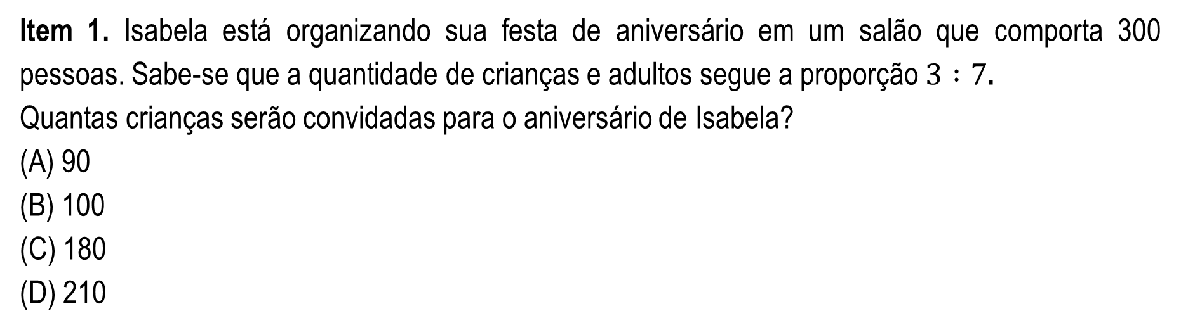
REVISITANDO A MATRIZ
Caro(a) estudante, neste momento vamos exercitar a habilidade de resolver problema envolvendo partilha de quantidade em partes desiguais. Fique atento à resolução e marque apenas uma alternativa.
Item 1. Isabela está organizando sua festa de aniversário em um salão que comporta 300 pessoas. Sabe-se que a quantidade de crianças e adultos segue a proporção $3 :7$.
Quantas crianças serão convidadas para o aniversário de Isabela?
(A) 90
(B) 100
(C) 180
(D) 210

Slide 47
GRÁFICOS e TABELAS
No mundo em que vivemos, estamos cercados por informações numéricas: resultados de jogos, pesquisas de opinião, índices de economia, dados de saúde, clima, entre muitos outros. Para que possamos compreender essas informações de maneira mais rápida e organizada, utilizamos tabelas e gráficos.
As tabelas apresentam os dados em linhas e colunas, permitindo uma leitura clara e estruturada. Já os gráficos transformam esses dados em representações visuais, facilitando a comparação e a interpretação das informações.

Slide 48
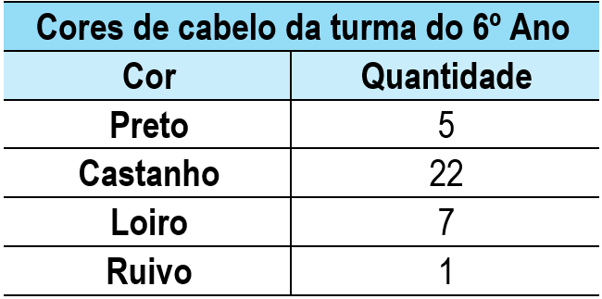
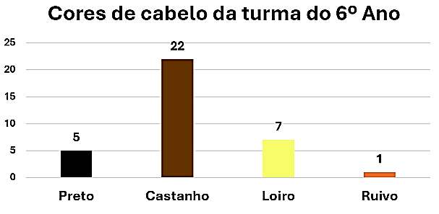
Fonte: Dados fictícios
Assim, ao analisar uma tabela ou observar um gráfico, conseguimos identificar tendências, perceber diferenças, comparar quantidades e tirar conclusões importantes. Por esse motivo, aprender a ler, interpretar e construir gráficos e tabelas é uma habilidade fundamental não apenas para os estudos de Matemática, mas também para compreender situações do nosso cotidiano.

Slide 49
Para construir um gráfico ou uma tabela, além de coletar os dados e apresentá-los de forma organizada, é necessário indicar os elementos que o compõem.
São eles:
Título: Indicam a que informação o gráfico ou tabela faz referência;
Fonte: As fontes indicam de onde as informações foram retiradas, juntamente com o ano de publicação;
Dados: São usados para comparar as informações dadas, ou seja, representam as quantidades apresentadas, fazendo referência a tempo, local, déficit, valores etc.;
Legendas: São o suporte na leitura das informações apresentadas. Na maioria dos casos, o uso de cores destaca diferentes informações (nas tabelas são chamadas de cabeçalho).

Slide 50
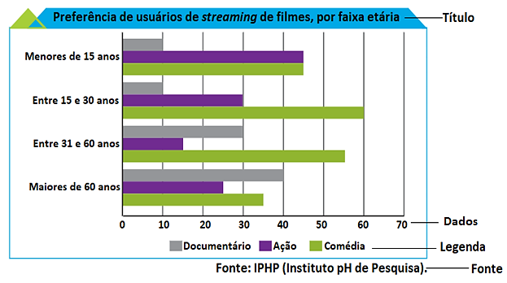

Observe:

Slide 51
TIPOS DE GRÁFICOS
Gráfico de barras
Nesse tipo de gráfico, os dados são apresentados por barras retangulares na horizontal, e o comprimento de cada barra é proporcional a determinado valor apresentado.
Características:
Apresenta dois eixos: um vertical, que representa as categorias, e um horizontal que representa a quantidade;
Os dados são representados por barras horizontais, que indicam seus valores, ou seja, a quantidade de cada categoria;
A largura das barras deve ser sempre a mesma, e o comprimento varia conforme as informações numéricas;
Para dispor os dados nas barras, seguimos sempre a mesma ordem;
Facilita comparações entre categorias, especialmente quando acompanha gráficos de dupla entrada.

Slide 52

Exemplo:

Slide 53
Gráfico de colunas
É um tipo de gráfico que possui barras retangulares na posição vertical. Geralmente, os dados são divididos em categorias e as colunas são organizadas em uma ordem interessante para a análise.
Características:
Apresenta dois eixos: um horizontal, que representa as categorias e um vertical que representa a quantidade;
Os dados são representados por barras verticais, em geral acompanhadas de seus valores absolutos;
A largura das barras deve ser sempre a mesma, ao passo que a altura varia conforme as informações numéricas;
Geralmente, apresenta uma única categoria de informações, (ou seja, acompanham, geralmente, dados de tabelas simples).

Slide 54

Exemplo 1:

Slide 55

Exemplo 2:

Slide 56
Gráfico de setores
Também chamado gráfico de pizza, o gráfico de setores consiste em um círculo subdividido em “fatias distintas”, partindo do centro, isto é, em setores. Esse tipo de gráfico geralmente apresenta valores percentuais (%), e o tamanho do setor corresponde a cada categoria. Assim, quanto maior o valor quantitativo de uma categoria, maior será o setor que essa categoria ocupará no círculo.
Características:
As informações são sempre dispostas em formato circular;
A exposição dos dados é feita, geralmente, em valores percentuais. Nesse caso, a soma de todos os valores é 100%;
Facilita a comparação entre as categorias, muitas vezes sem a necessidade de observar as porcentagens;
Não é indicado para divisões em muitas categorias.

Slide 57

Exemplo:
Fonte: IPHP (Instituto pH de pesquisa).

Slide 58


1. Observe, a seguir, a tabela com o número de vendas de perfumes de uma empresa no 1º bimestre de 2025.
c) Houve alguma essência cuja quantidade vendida foi igual à outra? Se sim, quais?
d) A partir dessas informações, construa um gráfico de colunas no espaço a seguir.
Responda:
a) Qual foi o perfume mais vendido no 1º semestre de 2025?
b) Qual foi o perfume menos vendido no 1º semestre de 2025?

Slide 59


2. Observe, a seguir, a tabela de vendas anual de uma empresa que vende perfumes.
c) Qual foi o semestre em que houve maior número de vendas de perfumes em 2025?
d) A partir dessas informações, construa um gráfico de barras no espaço a seguir.
Responda:
a) Qual foi a essência de perfume mais vendida no 1º semestre?
b) Qual foi a essência de perfume mais vendida no 2º semestre?

Slide 60


3. Uma empresa vendeu, durante um ano, o total de 5000 perfumes. Observe, a seguir, a tabela de vendas com a porcentagem dessas vendas.
c) A partir dessas informações, construa um gráfico de setores no espaço a seguir.
Responda:
a) Qual foi o perfume mais vendido?
b) Houve algum tipo de perfume cuja quantidade vendida foi igual à de outro? Justifique.

Slide 61

4. O gráfico de setores, a seguir, expressa os dados sobre o número de carros vendidos no Brasil, por marca, no ano de 2025.
Responda:
a) Qual foi a marca de carro que obteve maior porcentagem de vendas no Brasil em 2025?
b) Construa uma tabela que expresse corretamente os dados apresentados no gráfico.

Slide 62


5. Os gráficos, a seguir, apresentam o número de vendas de quatro tipos de carros, de uma determinada marca, em dois semestres em um ano.
Responda:
a) Qual foi o semestre que essa marca vendeu o maior número de carros?
b) Qual foi o semestre que essa marca vendeu o menor número de carros?
c) Durante todo o ano, qual foi o tipo de carro que obteve maior número de vendas?
d) Durante todo o ano, qual foi o tipo de carro que obteve menor número de vendas?

Slide 63

Responda:
e) Construa uma tabela que expresse corretamente os dados apresentados em ambos os gráficos.
f) Construa um gráfico de barras que melhor expresse os dados apresentados na tabela construída na questão anterior.

Slide 64

6. Observe o gráfico.
Agora, responda o que se pede:
a) Entre os carros manuais, qual foi a cor de carro mais vendida nessa concessionária?
b) Entre os carros automáticos, qual foi a cor de carro mais vendida nessa concessionária?
c) Qual tipo de carro foi o mais vendido nesta concessionária, o manual ou o automático?
d) Qual foi a cor de carro mais vendida entre os dois tipos de carro?
e) Construa uma tabela que expresse corretamente os dados apresentados no gráfico.

Slide 65

7. Leia a notícia.
A pandemia da Covid-19 afetou e impactou o cenário do turismo nacional no Brasil. Mesmo que o número de viagens tenha diminuído em 2021, em que 87% dos brasileiros não viajaram, causando um prejuízo de R$ 485 bilhões, o fluxo de passageiros continuou acontecendo no país.
Com o movimento em aeroportos voltando, um balanço da Pesquisa Nacional por Amostra de Domicílios Contínua (Pnad Contínua) - Turismo 2020-2021, divulgados pelo Instituto Brasileiro de Geografia e Estatística (IBGE), mostra quais foram os destinos mais visitados no período.
Os estados mais procurados para viagens foram os da região Sudeste com 50% das aparições entre os cinco destinos mais procurados. A região Nordeste teve 25%, a região Sul 10%, o Centro-Oeste 10% e a Norte com 5%.
Leia na integra em: https://www.correiobraziliense.com.br/brasil/2022/07/5020671-pesquisa-do-ibge-revela-os-destinos-mais-visitados-durante-a-pandemia.html. Acesso em: 27 abr. 2023 (adaptado).

Slide 66


A seguir, há um gráfico e uma tabela que expressam os dados apresentados no texto. Complete-os de maneira correta.

Slide 67


8. Analise a reportagem.
A 7ª edição da Pesquisa Game Brasil (PGB), divulgada nesta quinta-feira (25) para a imprensa, revelou que 69,8% das mulheres brasileiras têm o costume de jogar jogos eletrônicos.
A pesquisa ainda apontou que 23,3% preferem Games Hardcore, enquanto a maior parte, 76,7%, preferem Gamers Casuais.
Pelo quinto ano consecutivo, o público feminino é maioria entre os jogadores do Brasil, totalizando 53,8% dos jogadores no país. É possível conferir um infográfico com as informações a seguir:

Slide 68


A seguir, há um gráfico e uma tabela que relacionam os dados apresentados no texto. Complete-os de maneira correta.

Slide 69

9. Leia a reportagem a seguir.
Mais de 900 botos rastreados ao longo do rio Amazonas
18 de fevereiro de 2020
Entre 09 e 17 de janeiro, 12 pesquisadores percorreram 950 km do rio, entre Peru, Colômbia e Brasil
Por WWF
... Um grupo de cientistas da Iniciativa dos Botos da América do Sul (SARDI, da sigla em inglês) fez uma expedição para mapear os botos cor-de-rosa e cinza, em um trecho do rio Amazonas entre Peru, Colômbia e Brasil. Os 12 pesquisadores registraram 926 desses cetáceos, alertando para uma quantidade menor na zona brasileira. As principais ameaças aos animais são ferimentos causados ​​por hélices de embarcações.
A expedição científica durou nove dias e percorreu um trecho de 950 quilômetros do rio Amazonas, passando por Peru, Colômbia e Brasil. Os cientistas registraram 484 botos cor-de-rosa e 442 botos cinza.
Parte do objetivo dos cientistas que participaram da viagem era contabilizar os cetáceos para realização de análises estatísticas sobre as tendências desses animais na região. Ou seja, saber se o número de botos permanece estável, diminui ou aumenta ao longo do tempo.
Disponível em: https://www.wwf.org.br/?75202/Mais-de-900-botos-rastreados-ao-longo-do-rio-Amazonas. Acesso em: 12 setembro 2025 (adaptado).

Slide 70


Considerando o texto, complete o gráfico e a tabela a seguir, relacionando-os corretamente com os dados apresentados na reportagem.

Slide 71





10. Pedro gosta de assistir desenhos e filmes na televisão. Para que Pedro não passe muito tempo em frente à telinha, sua mãe construiu uma tabela com seus programas de TV preferidos e o tempo que ele pode assistir a
cada um. Observe.
Sabendo que Pedro assiste 2 horas de TV por dia, assinale o gráfico que melhor expressa os dados da tabela.
(A) (C)
(B) (D)

Slide 72

REVISITANDO A MATRIZ
Caro(a) estudante, neste momento, vamos exercitar a habilidade de resolver problemas envolvendo informações apresentadas em tabelas e/ou gráficos. Fique atento à resolução e marque apenas uma alternativa.
Modalidades esportivas preferidas pelos
estudantes do turno da tarde de uma escola
Valéria pretende trabalhar durante o ano todo com as duas modalidades que obtiveram o maior percentual de preferência. De acordo com as informações apresentadas no gráfico, qual é o percentual de estudantes que preferem uma dessas duas modalidades que Valéria pretende trabalhar durante o ano?
(A) 15%. (C) 40%.
(B) 25%. (D) 65%.
Item 1. (SAEGO 2023) Valéria é professora de Educação Física de uma escola e realizou uma pesquisa com seus 200 estudantes do turno da tarde. Nessa pesquisa, ela perguntou a todos os estudantes as modalidades esportivas que mais gostavam de praticar. Cada estudante escolheu apenas uma modalidade, dentre as cinco que Valéria apresentou. Observe abaixo o gráfico que Valéria elaborou com as informações que obteve da pesquisa.

Slide 73

Item 2. (Avaliação Diagnóstica – Bahia 2021) O gráfico abaixo apresenta os votos que os 6 candidatos à presidência de uma associação de moradores receberam em uma eleição. Cada um dos eleitores votou em um único candidato. Não houve votos brancos ou nulos.
De acordo com esse gráfico, quantos eleitores votaram nessa eleição?
(A) 65
(B) 50
(C) 25
(D) 20

Slide 74

Item 3. (CAEd) Observe, no gráfico abaixo, a quantidade de carne vendida em um mercado, nos meses de março e abril de 2025.
De acordo com esse gráfico, o tipo de carne que teve o maior aumento na quantidade vendida em abril em relação ao mês de março foi
(A) Bovina.
(B) Frango.
(C) Peixe.
(D) Suína.

Slide 75

Item 4. (CAEd) Observe, no gráfico pictórico abaixo, a quantidade de folhas de papel utilizadas para impressões por mês, no primeiro semestre do ano.
De acordo com esse gráfico, quantas folhas, ao todo, foram utilizadas no mês em que foram gastas mais folhas de papel?
(A) 2 000. (B) 5 000. (C) 10 000. (D) 38 000.

Slide 76


